Slide 1
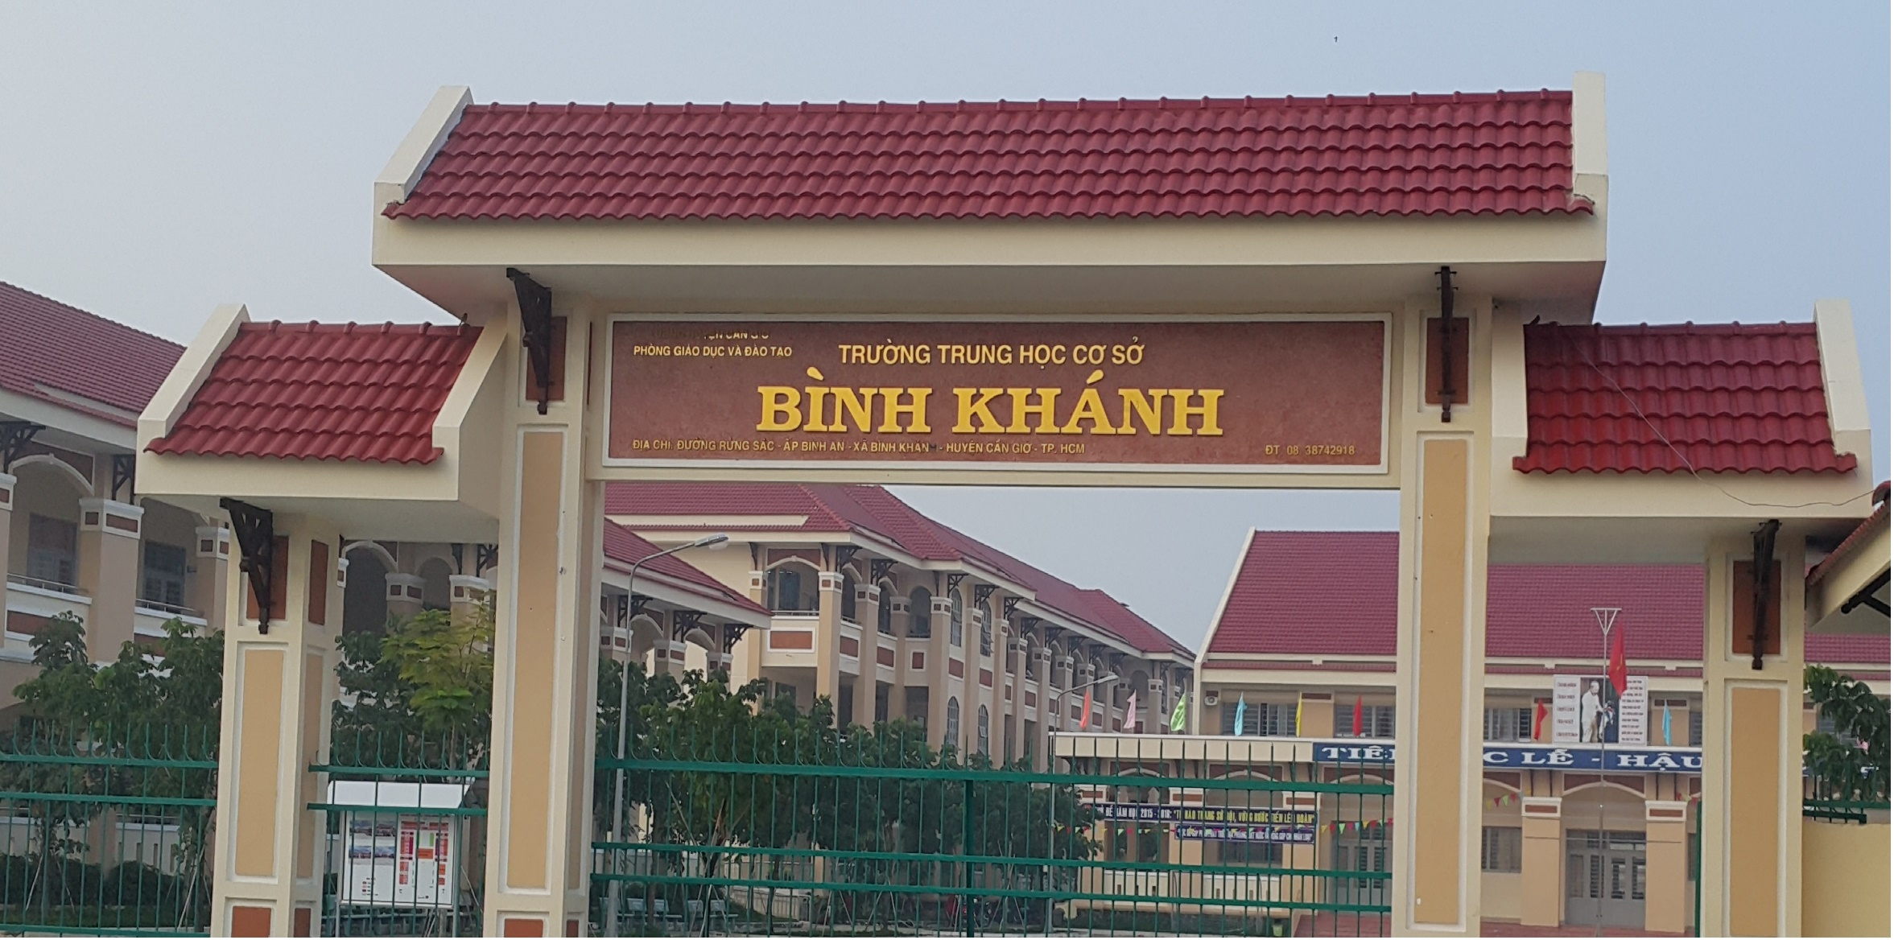
- TỔ CHUYÊN MÔN: LỊCH SỬ - ĐỊA LÝ - GIÁO DỤC CÔNG DÂN
- NHÓM: LỊCH SỬ - ĐỊA LÝ

Slide 2
TRƯỜNG THCS BÌNH KHÁNH
Nhiệt liệt chào mừng quí thầy cô
đến dự tiết học ngày hôm nay!
Giáo viên: Phan Thị Kim Hường
Môn:Lịch sử- Địa lí 6

Slide 3

Theo dòng lịch sử
KHỞI ĐỘNG
Năm 248
Năm 722
Năm 776
Năm 931
Năm 938
Năm 542
Năm 40
Khởi nghĩa Hai Bà Trưng
Khởi nghĩa Mai Thúc Loan
Khởi nghĩa Phùng Hưng
Dương Đình Nghệ kháng chiến chống quân Nam Hán lần 1
Chiến thắng Bạch Đằng của Ngô Quyền
Khởi nghĩa Bà Triệu
Khởi nghĩa Lý Bí

Slide 4

Bài 19. BƯỚC NGOẶT LỊCH SỬ ĐẦU THẾ KỈ X
LỊCH SỬ 6
II. Ngô Quyền và chiến thắng Bạch Đằng năm 938
MỤC TIÊU.
- Mô tả được những nét chính trận chiến Bạch Đằng lịch sử năm 938 và những điểm độc đáo trong tổ chức đánh giặc của Ngô Quyền
- Nêu được ý nghĩa lịch sử của chiến thắng Bạch Đằng năm 938

Slide 5
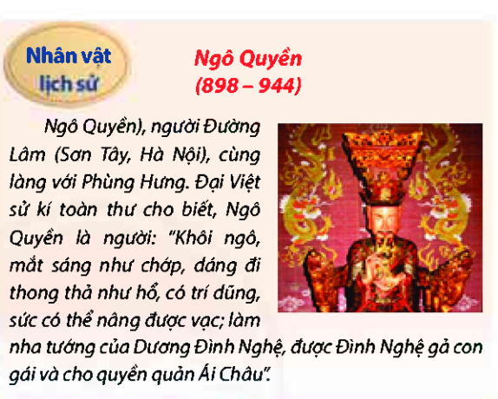
Bài 19. BƯỚC NGOẶT LỊCH SỬ ĐẦU THẾ KỈ X
II. Ngô Quyền và chiến thắng Bạch Đằng năm 938

Slide 6
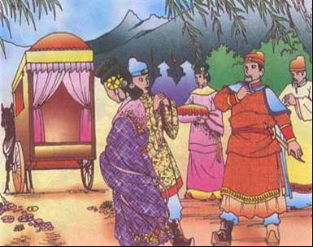
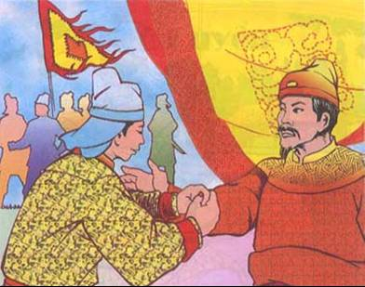
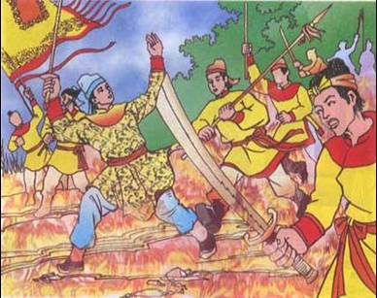
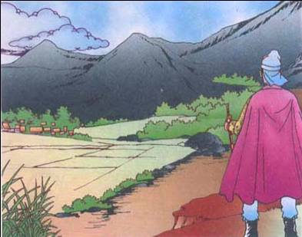
Bài 19. BƯỚC NGOẶT LỊCH SỬ ĐẦU THẾ KỈ X
II. Ngô Quyền và chiến thắng Bạch Đằng năm 938
- Ngô Quyền là người Đường Lâm (Sơn Tây- Hà Nội).
- Là người: "Khôi ngô, mắt sáng như chớp, dáng đi thong thả như hổ, có trí dũng, sức có thể nâng được vạc;
Em hãy cho biết vài nét về Ngô Quyền
- Là một tướng giỏi của Dương Đình Nghệ, có nhiều công lao trong cuộc kháng chiến chống Nam Hán lần thứ nhất.
- Là con rể của Dương Đình Nghệ, giữ chức Thứ sử, trấn giữ Ái châu (Thanh Hóa).

Slide 7
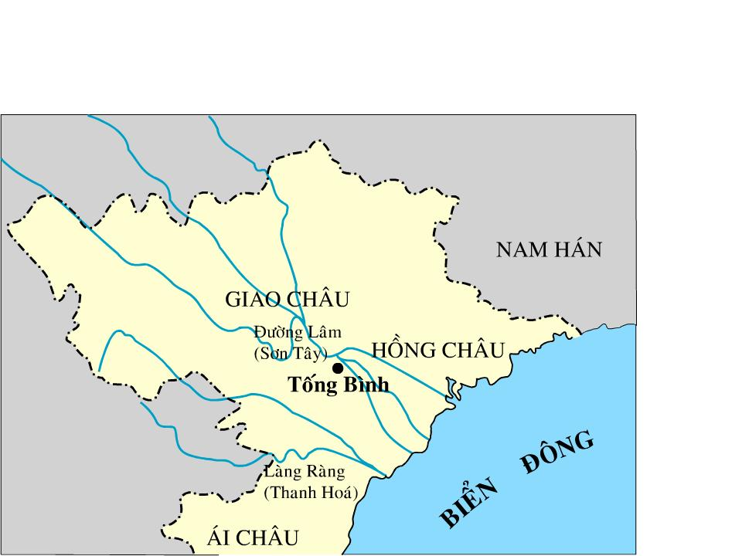
Bài 19. BƯỚC NGOẶT LỊCH SỬ ĐẦU THẾ KỈ X
II. Ngô Quyền và chiến thắng Bạch Đằng năm 938
* Nguyên nhân
- Năm 937,Dương Đình Nghệ bị Kiều Công Tiễn giết hại.
➔Ngô Quyền kéo quân ra Bắc để hỏi tội.
Nguyên nhân dẫn đến cuộc kháng chiến của Ngô Quyền năm 938?
Lược đồ: Kháng chiến chống quân xâm lược Nam Hán năm 938

Slide 8
Bài 19. BƯỚC NGOẶT LỊCH SỬ ĐẦU THẾ KỈ X
II. Ngô Quyền và chiến thắng Bạch Đằng năm 938
Nghe tin Ngô Quyền kéo quân ra Bắc, Kiều Công Tiễn đã làm gì?
* Nguyên nhân
Mục đích xâm lược lần thứ hai của quân Nam Hán là gì?
- Kiều Công Tiễn cầu cứu nhà Nam Hán.
➔Vua Nam Hán lấy cớ xâm lược nước ta lần thứ 2.
- Mục đích xâm lược lần thứ hai của quân Nam Hán: mưu đồ trả thù lần thất bại trước đó và dã tâm bành trướng, mở rộng lãnh thổ của nhà Nam Hán.

Slide 9
Bài 19. BƯỚC NGOẶT LỊCH SỬ ĐẦU THẾ KỈ X
II. Ngô Quyền và chiến thắng Bạch Đằng năm 938
"Ngô Quyền nghe tin Hoằng Tháo sắp đến, bảo các tướng tá rằng:"... bọn chúng (quân Nam Hán) có lợi ở chiến thuyền, ta không phòng bị trước thì thế được thua chưa biết ra sao. Nếu sai người đem cọc vạt nhọn đầu bịt sắt đóng ngầm trước ở cửa biển, thuyền của bọn chúng theo nước triều lên vào trong hàng cọc thì sau đó ta dễ bề chế ngự, không cho chiếc nào ra thoát".
(Đại Việt sử kí toàn thư, tập I, NXB. Khoa học xã hội, Hà Nội, 1988,tr.2O3
* Nguyên Nhân:
* Kế hoạch của Ngô Quyền

Slide 10
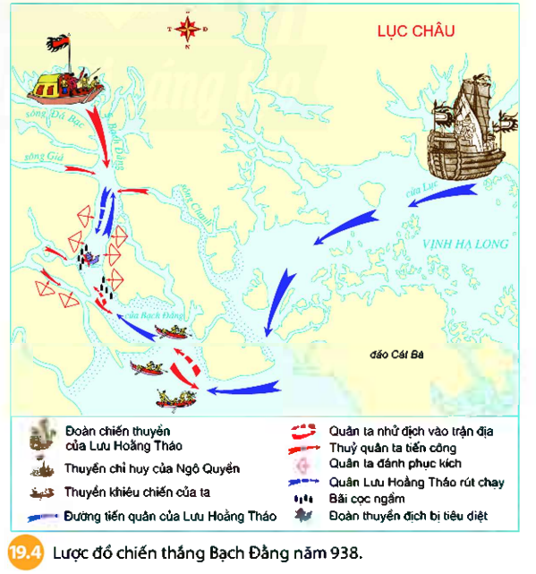
PHIẾU HỌC TẬP 1
Nhóm………………
Câu hỏi 1: Dựa Vào thông tin và các tư liệu 19.3, 19.4 em hãy nêu:
Điểm mạnh của kẻ thù:
……………………………………………………………………
- Điểm yếu của kẻ thù: …………………………………………………………………………………………………………………………………………………….…………………………………………
- Địa điểm đoán đánh: …………………………………………………………. …………………………………………………………………………………..
- Dự kiến về thời gian: …………………………………………………………………………………
Quân đông. Thuyền lớn
- Không nắm vững địa hình cụ thể,
- Kéo quân từ xa đến mệt mỏi lại mất nội ứng do Kiều Công Tiễn đã bị giết.
- Cửa sông Bạch Đằng
- Năm 938

Slide 11
Bài 19. BƯỚC NGOẶT LỊCH SỬ ĐẦU THẾ KỈ X
là
II. Ngô Quyền và chiến thắng Bạch Đằng năm 938
* Nguyên Nhân:
* Kế hoạch của Ngô Quyền
- Dự đón hướng tấn công của Giặc
- Bố trí trận địa mai phục
Cách Ngô Quyền bố trí trận địa mai phục là:

Slide 12
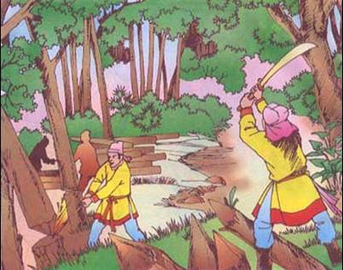
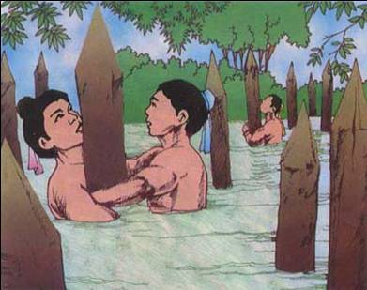
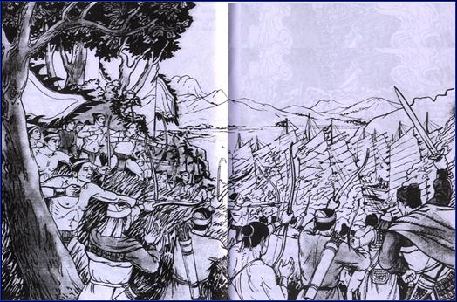
Bài 19. BƯỚC NGOẶT LỊCH SỬ ĐẦU THẾ KỈ X
II. Ngô Quyền và chiến thắng Bạch Đằng năm 938
* Nguyên nhân:
* Kế hoạch của Ngô Quyền
Cho quân đốn gỗ
Cọc vạt nhọn đầu bịt sắt đóng ngầm trước ở cửa biển
Cho quân mai Phục

Slide 13
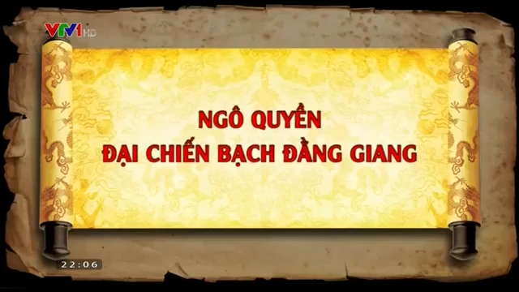
Bài 19. BƯỚC NGOẶT LỊCH SỬ ĐẦU THẾ KỈ X
II. Ngô Quyền và chiến thắng Bạch Đằng năm 938
* Diễn biến
PHIẾU HỌC TẬP 2
Nhóm………………
Câu 1: Tóm tắt diễn biến trận Bạch Đằng?
………………………...…………………………………………………………………………
………………………..…………………………………………………………………………
Câu 2: Nét độc đáo trong nghệ thuật đánh giặc của NQ thể hiện qua những điểm nào?
………………………………………………………………………………………………………………………………………………………………………………………………………………………………………………………………………………………………………………………………………………
Câu 3: Kết quả và ý nghĩa lịch sử của trận Bạch Đằng năm 938
………………………………………………………………………………………………………………………………………………………………………………………………………………………………………………………………………………………………………………
Câu 4: Đánh giá công lao của NQ với lịch sử dân tộc ………………………………………………………………………………………………………………………………………………………………………………………………………………………………………………………………………………………………………………………………………………

Slide 14
Bài 19. BƯỚC NGOẶT LỊCH SỬ ĐẦU THẾ KỈ X
II. Ngô Quyền và chiến thắng Bạch Đằng năm 938
* Hoàn cảnh:
* Kế hoạch của Ngô Quyền
* Diễn Biến
- Cuối năm 938, đoàn thuyền chiến do Lưu Hoằng Tháo chỉ huy tiến vào cửa sông Bạch Đằng
- Ngô Quyền cho thuyền nhỏ ra khiêu chiến, nhử quân giặc tiến vào sâu cửa sông, vượt qua bãi cọc ngầm.
+ Khi thủy triều rút, Ngô Quyền hạ lệnh tấn công, giặc hoảng loạn bỏ chạy, thuyền giặc va vào cọc nhọn, Lưu Hoằng Tháo tử trận.

Slide 15
PHIẾU HỌC TẬP 2
Nhóm………………
Câu 1: Tóm tắt diễn biến trận Bạch Đằng?
………………………...…………………………………………………………………………………………………………………………………………………………………………………………………………………………………………………………………………..
………………...
Câu 2: Nét độc đáo trong nghệ thuật đánh giặc của Ngô Quyền thể hiện qua những điểm nào?
……………………………………………………………………………………………………………………………………………………………………………………………………
Câu 3: Kết quả và ý nghĩa lịch sử của trận Bạch Đằng năm 938
…………………………………………………………………………………………………………………………………………………………………………………………………………………………………………
Câu 4: Đánh giá công lao của Ngô Quyền với lịch sử dân tộc ………………………………………………………………………………………………………………………………………………………………………………………………………………………………………………………………………………………………………………………………………………
- Cuối năm 938, đoàn thuyền chiến do Lưu Hoằng Tháo chỉ huy tiến vào cửa sông Bạch Đằng
- Ngô Quyền cho thuyền nhỏ ra khiêu chiến, nhử quân giặc tiến vào sâu cửa sông, vượt qua bãi cọc ngầm.
- Khi thủy triều rút, Ngô Quyền hạ lệnh tấn công, giặc hoảng loạn bỏ chạy, thuyền giặc va vào cọc nhọn, Lưu Hoằng Tháo tử trận.
- Ngô Quyền đã phân tích được thế mạnh yếu của quân giặc:
- Chủ động bày trận địa phục kích, biết lợi dụng lợi thế của sông Bạch Đằng để tổ chức thủy chiến.
- Quân Nam Hán thua to. - Trận Bạch Đằng của Ngô Quyền kết thúc thắng lợi
- Chấm dứt thời Bắc thuộc, mở ra thời kì độc lập tự chủ lâu dài cho dân tộc ta.
Đánh tan âm mưu xâm lược của quân Hán
Đặt nền móng cho việc xây dựng chính quyền độc lập

Slide 16
Bài 19. BƯỚC NGOẶT LỊCH SỬ ĐẦU THẾ KỈ X
II. Ngô Quyền và chiến thắng Bạch Đằng năm 938
* Diễn Biến
* Nguyên Nhân:
- Cuối năm 938, đoàn thuyền chiến do Lưu Hoằng Tháo chỉ huy tiến vào cửa sông Bạch Đằng
- Ngô Quyền cho thuyền nhỏ ra khiêu chiến, nhử quân giặc tiến vào sâu cửa sông, vượt qua bãi cọc ngầm.
- Khi thủy triều rút, Ngô Quyền hạ lệnh tấn công, giặc hoảng loạn bỏ chạy, thuyền giặc va vào cọc nhọn, Lưu Hoằng Tháo tử trận.
- Năm 937,Dương Đình Nghệ bị Kiều Công Tiễn giết hại.➔Ngô Quyền kéo quân ra Bắc để hỏi tội.
- Kiều Công Tiễn cầu cứu nhà Nam Hán. ➔Vua Nam Hán lấy cớ xâm lược nước ta lần 2
* Kết Quả- Ý nghĩa
* Kế hoạch của Ngô Quyền
- Quân Nam Hán thua to. - Trận Bạch Đằng của Ngô Quyền kết thúc thắng lợi
- Chấm dứt thời Bắc thuộc, mở ra thời kì độc lập tự chủ lâu dài cho dân tộc ta.
- Dự đón hướng tấn công của Giặc
- Bố trí trận địa mai phục

Slide 17

Điền sự kiện vào các mốc thời gian trong sơ đồ bên dưới. Tại sao những sự kiện đó lại tạo nên bước ngoặt lịch sử đầu thế kỉ X?
Bài 17. BƯỚC NGOẶT LỊCH SỬ ĐẦU THẾ KỈ X
LUYỆN TẬP.
1. Điền sự kiện vào các mốc thời gian trong sơ đồ bên dưới. Tại sao những sự kiện đó lại tạo nên bước ngoặt lịch sử đầu thế kỉ X?
- Năm 931, Dương Đình Nghệ tập hợp lực lượng, đem quân ra tấn công thành Tống Bình.
- Năm 905, Khúc Thừa Dụ tự xưng Tiết độ sứ.
- Năm 907, Khúc Thừa Dụ mất, con trai là Khúc Hạo lên thay.
- Năm 938, chiến thắng Bạch Đằng.

Slide 18







TRÒ CHƠI Ô CHỮ
4. Khi sang xâm lược nước ta quân Nam Hán đóng ở đâu?(6 chữ cái)
8. Ai đã cầu cứu quân Nam Hán?
( 12 chữ cái).
3. Quê của Ngô Quyền. (8 chữ cái)
5. Từ nào thích hợp dùng trong cụm từ “vội vã thúc……..về nước” ?
7. Phương tiện mà quân Nam Hán sử dụng khi tiến đánh nước ta.( 6 chữ cái).
Tên tướng của quân Nam Hán sang xâm nước ta?(12 chữ cái)
6. Tên con sông được chọn làm trận
địa cọc ngầm. (8 chữ cái)
2. Quân Nam Hán tiến vào nước ta bằng đường nào?(4 chữ cái)
L
Ư
U
H
O
Ằ
N
G
T
H
Á
O
1
B
I
Ể
N
2
Đ
Ư
Ờ
N
G
L
Â
M
3
H
Ả
I
M
Ô
N
4
Q
U
Â
N
5
B
Ạ
C
H
Đ
Ằ
N
G
6
T
H
U
Y
Ề
N
7
K
I
Ề
U
C
Ô
N
G
T
I
Ễ
N
8
N
U
G
N
Ô
G
Q
Ô
U
Q
Y
N
Ề
Y
N
Ề

Slide 19
Điền sự kiện vào các mốc thời gian trong sơ đồ bên dưới. Tại sao những sự kiện đó lại tạo nên bước ngoặt lịch sử đầu thế kỉ X?
Bài 17. BƯỚC NGOẶT LỊCH SỬ ĐẦU THẾ KỈ X
Vận dụng
Em hãy tra cứu thông tin để biết hiện nay có những con đường, trường học, xã hay di tích lịch sử,… nào mang tên các vị anh hùng dân tộc trong thời Bắc thuộc.
Một số con đường quận, huyện mang tên các vị anh hùng trong thời kì Bắc thuộc:………………………………………………..
Một số trường học:………………………………………………………….
- Một số di tích lịch sử:……………………………………………………….
Khúc Thừa Dụ, Ngô Quyền, Mai Thúc Loan, Hai Bà Trưng,..
Trưng Vương, Mai Hắc Đế, Ngô Quyền,…
đền thờ Hai Bà Trưng, Ngô Quyền.

Slide 20
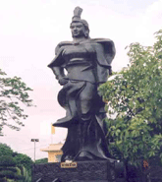
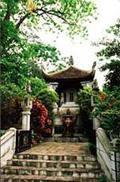
II. NGÔ QUYỀN VÀ CHIẾN THẮNG BẠCH ĐẰNG NĂM 938
Tượng Ngô Quyền
Lăng Ngô Quyền (Đường Lâm - Sơn Tây – Hà Nội)

Slide 21
TRƯỜNG THCS BÌNH KHÁNH
Chào tạm biệt quí thầy cô
Hẹn gặp lại!
Giáo viên: Phan Thị Kim Hường
Môn:Lịch sử- Địa lí 6

